Slide 1
Python Proje
Ahmet Yakup ÇETİNKAYA

Slide 2
Proje Doğuşu
Ameliyat olması gereken hastalar maddi nedenlerden ve doktor güvensizliğinden dolayı sıkıntılar yaşamaktadır.

Slide 3
Proje Amacı
Benim projemin amacı hastalara ucuz ve kaliteli doktorlarla ameliyat sağlamak.

Slide 4
Proje İşleyişi
Hastalar ameliyat olmak istediği il ve hangi cerrahiden ameliyat olacağını bildirerek o ildeki o alandaki doktorları kendisine sunmaktadır.
Bu doktorlar hastalar tarafından puanlanarak hastaların hangi doktoru seçeceği belirginleştirilir.

Slide 5
Proje Ekstraları
Projede yönetici girişi bulunmaktadır. Buradan doktor ekleme silme veya doktorun bir özelliği güncellenebilir.
Başka bir sekmede bütün veri tabanındaki doktorlar kullanıcıya sunulmaktadır.

Slide 6
Biraz Görsellik

Slide 7




Ana Menü
Menü Bar
Butonlar
Görsel zenginlik

Slide 8
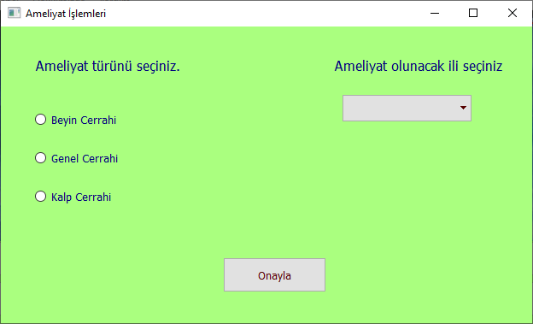
Ameliyat tercihleri

Slide 9
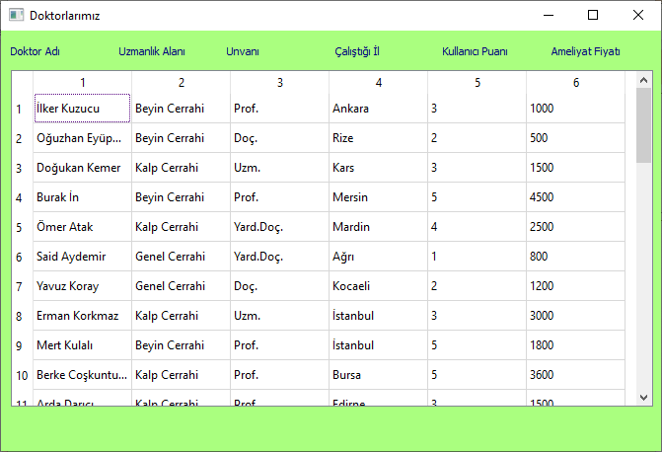
Doktorlar

Slide 10
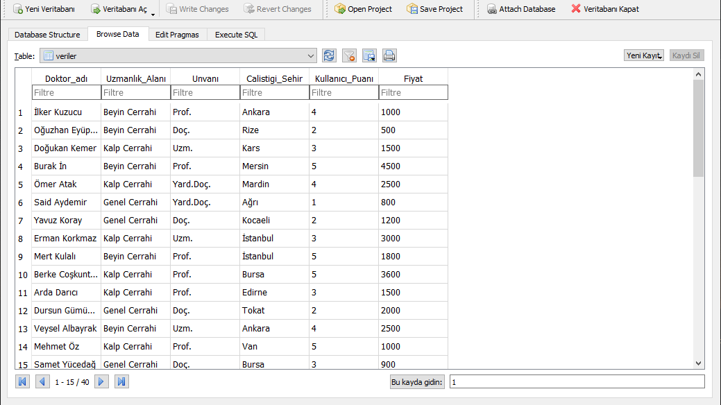
Veri Tabanı

Slide 11
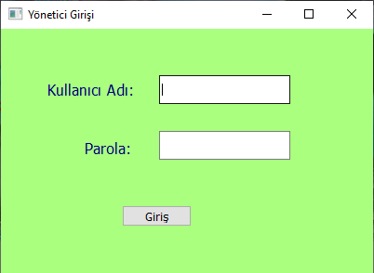
Yönetici Giriş Ekranı

Slide 12
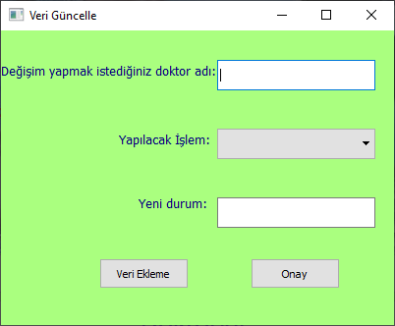
Veri ekleme, silme, güncelleme

Slide 13
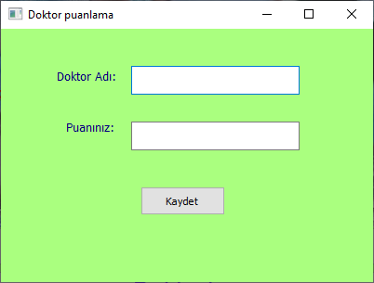
Doktor puanlama

Slide 14
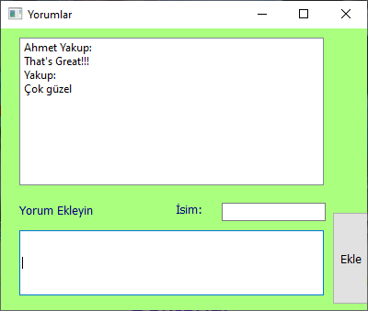
Yorumlar…

Slide 15
Zaman ayırdığınız için teşekkürler.

